Slide 2
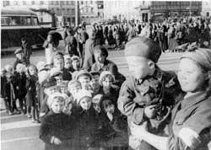
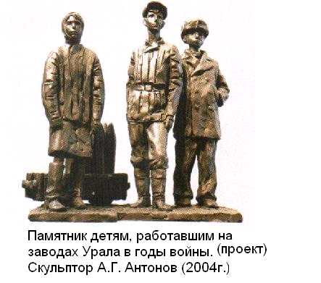
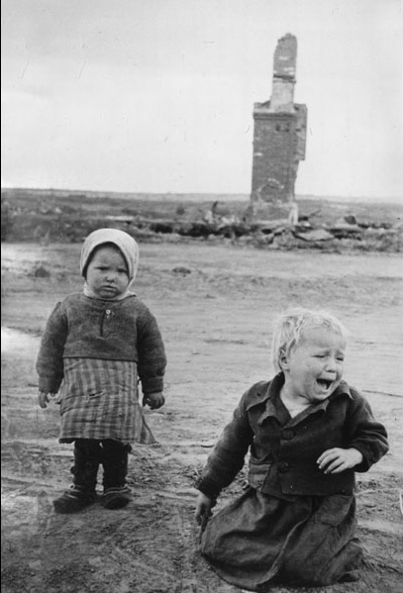
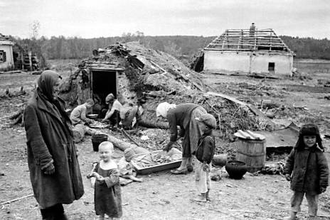
Потерянное детство
У целого поколения, рожденного с 1928 по 1945 год было украдено детство.

Slide 3
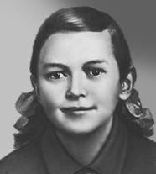
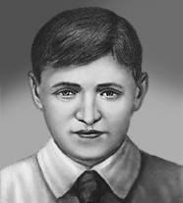
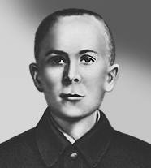
ПИОНЕРЫ - ГЕРОИ
Леня Голиков!
Зина Портнова!
Валя Котик!
Марат Казей!
Двадцать тысяч детей получили медаль «За оборону Москвы»
15 249 юных ленинградцев награждены медалью «За оборону Ленинграда».

Slide 4
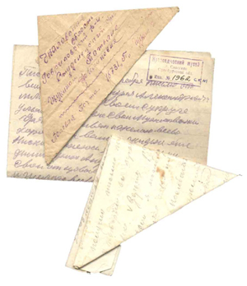
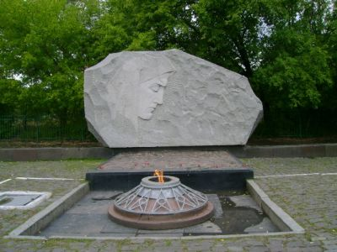
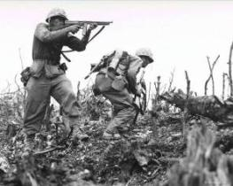
Не будут, не будут, не будут забыты
Ребята – герои родимой земли!
И, кажется, снова в борьбе и походе
Сегодня в рядах твоих верных друзей-
Голиков Лёня, Дубинин Володя,
Котик, Матвеева, Зверев, Казей!

Slide 5
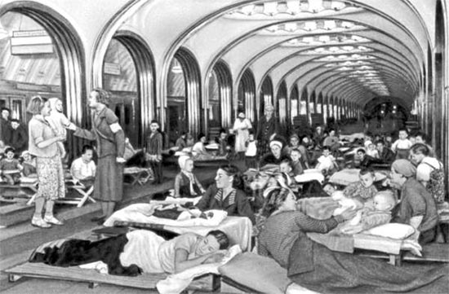
СПАСЕНИЕ

Slide 6
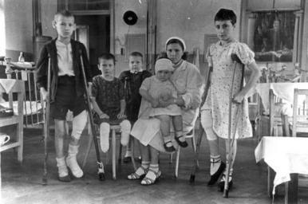
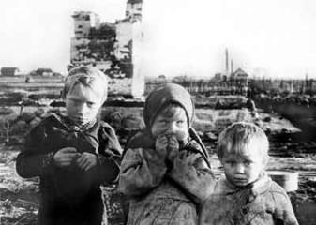
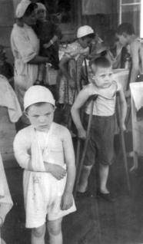
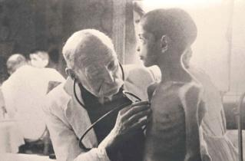
ВОЙНА В ГЛАЗАХ ДЕТЕЙ
Глаза девчонки семилетней
Как два померкших огонька.
На детском личике заметна
Большая, тяжкая тоска.
Она молчит, о чем ни спросишь,
Пошутишь с ней – молчит в ответ,
Как будто ей не семь, не восемь,
А много, много горьких лет.
А. Барто

Slide 7
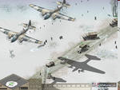
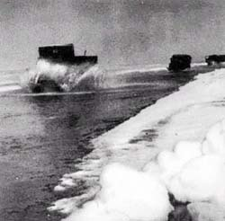
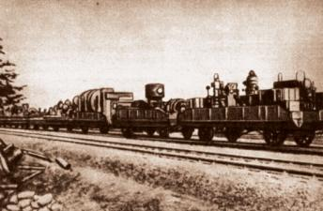
ЭВАКУАЦИЯ НА УРАЛ

Slide 8
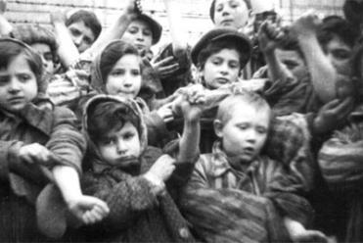
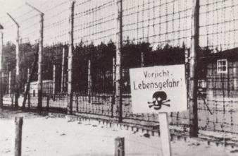
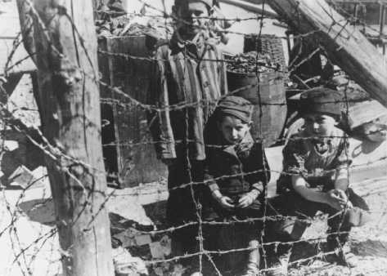
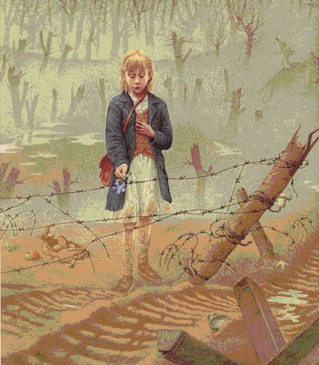
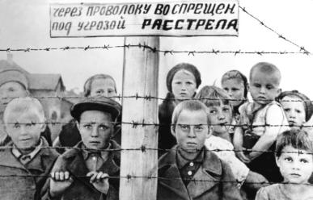
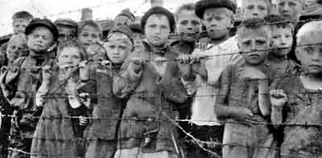
Из воспоминаний
Валентины Ивановны Потарайко
В фашистских лагерях смерти погибло очень много детей.

Slide 9
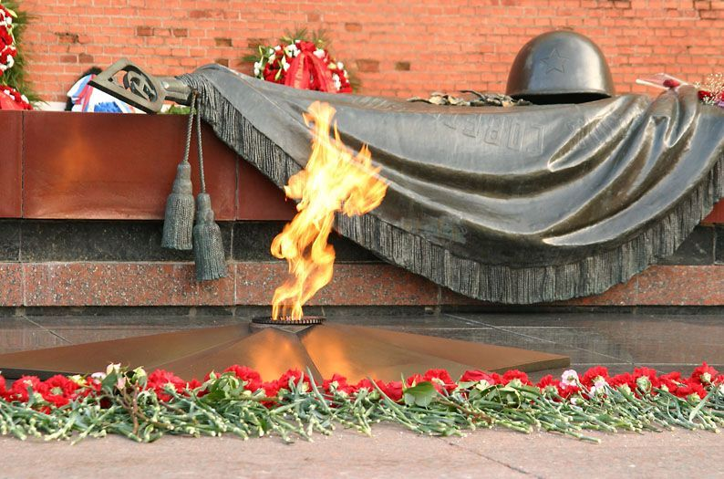
Минута молчания
Мы свою победу выстрадали честно, Преданы святому кровному родству. В каждом новом доме, в каждой новой песне Помните ушедших в битву за Москву!

Slide 10
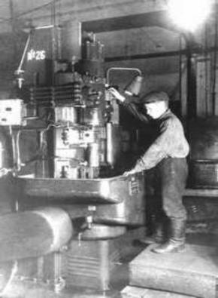
Всё для фронта всё для победы
Я видел, как победа вырастала,
Свидетельствую: пролетят года –
Спасительное мужество Урала
Отчизна не забудет никогда, -

Slide 11
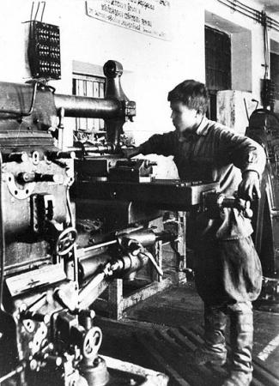
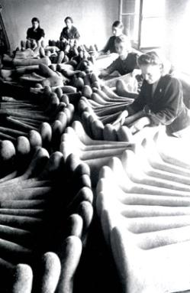
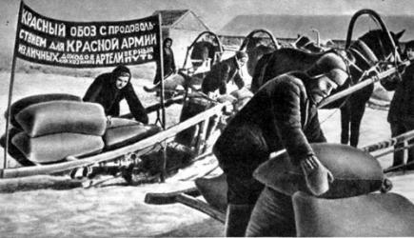
ТЫЛ

Slide 12
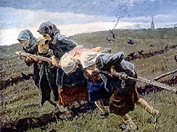
Сельское хозяйство в годы войны

Slide 13
Воспитанники детских домов
Ими заготовлено: ягод — 351 кг, собрано грибов—1322 кг, колосьев — 4770 кг. Дети выработали 4957 трудодней.

Slide 14
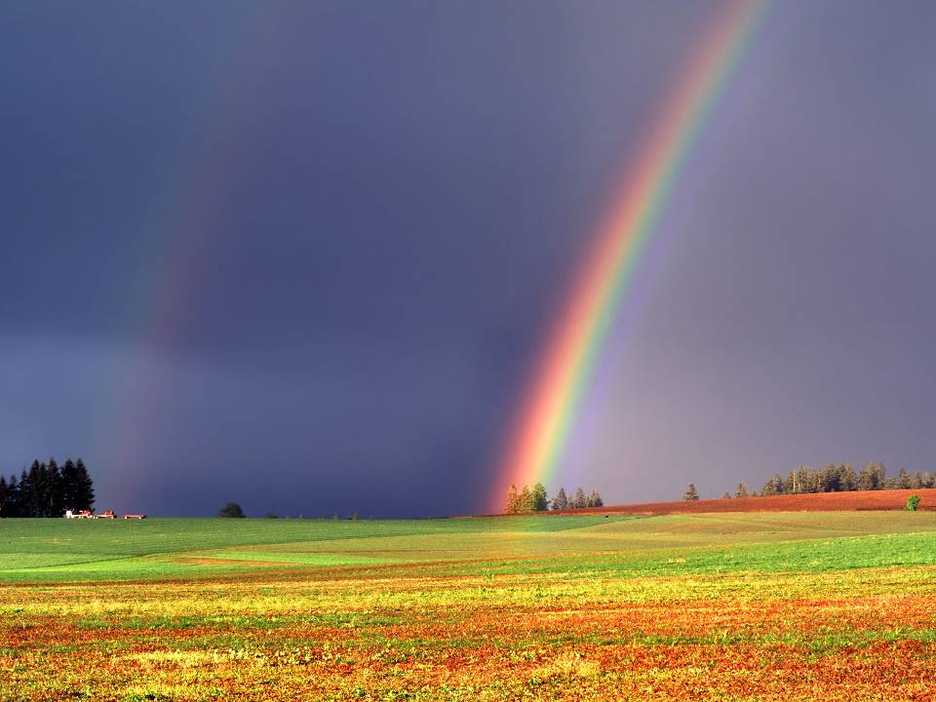
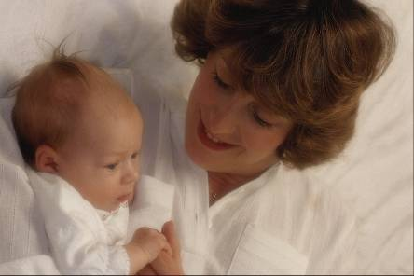
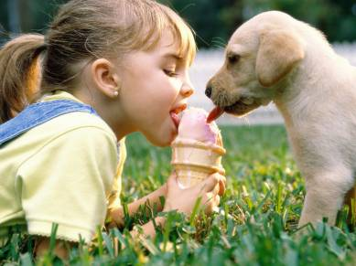
Я не знаю войну, зачем она мне?
Я хочу мирно жить, гимны петь красоте.
Надо мир укреплять, чтоб всегда и везде
Знали б лишь о прошедшей войне.

